Slide 1
PATOLOGÍA CORNEAL Y APNEA OBSTRUCTIVA DEL SUEÑO:
EFECTO DE LA TERAPIA CPAP TRAS 12 MESES DE SEGUIMIENTO
E. Mira-Padilla, P. Naranjo-Bonilla, B. Jurado-Gámez
Correo electrónico: estefaniamirapadilla@gmail.com
49º CONGRESO NEUMOSUR
SEVILLA, 24 de marzo de 2023
Notes:
En los últimos años se han publicado numerosos trabajos en los que se demuestra un
efecto beneficioso en distintos tejidos oftalmológicos tras el uso de la terapia con
presión positiva continua en la vía aérea (CPAP) en sujetos con apnea obstructiva del
sueño (AOS).
Se ha demostrado que los sujetos con patología pulmonar crónica tienen un endotelio
disfuncionante y con mayor riesgo de descompensación tras cirugía intraocular fruto de
la hipoxemia asociada a su patología de base. Del mismo modo, se ha demostrado que
los sujetos AOS tienen alterados ciertos parámetros endoteliales y que la terapia CPAP
podría mejorarlos al revertir la hipoxemia. Nuestro estudio es el primer trabajo que
demuestra una correlación entre el número de horas de uso de CPAP y el espesor central
corneal (CCT), observando una correlación positiva entre el número de horas de uso de
la terapia CPAP y el CCT tras 12 meses de terapia CPAP, no así tras 3 meses de terapia
CPAP.
Este hallazgo puede ser de utilidad para futuros estudios estableciendo los 12 meses
como el periodo mínimo de uso de la terapia CPAP para lograr algún efecto a nivel de
CCT. Igualmente, hemos observado que cuánto más grave se encuentra el sujeto, cuanta
mayor es su carga hipóxica antes del tratamiento, mayor capacidad de mejora en CCT.
Proponemos por tanto, que síntomas que sugieran AOS deben ser evaluados
previamente a cirugía intraocular (cataratas, cirugía refractiva...) dado el potencial
efecto beneficioso que tendría la corrección de los eventos respiratorios y la hipoxemia
en la recuperación corneal posterior.

Slide 2
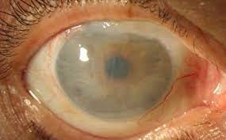
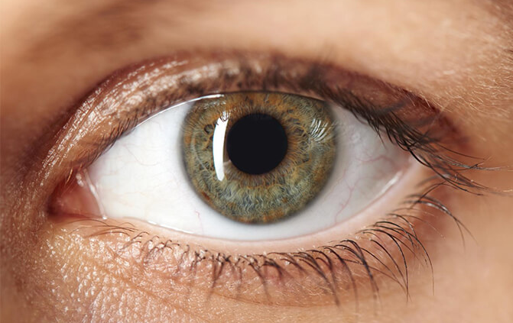
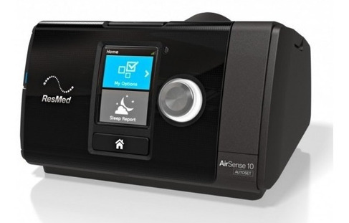
Notes:
¿qué os parecería si os dijera que entre este ojo de la izquierda y este ojo de la derecha, la clave ha sido

Slide 3
INTRODUCCIÓN (I)
La apnea obstructiva del sueño (AOS) se ha asociado a alteraciones corneales (p.e queratocono), observándose un menor espesor corneal central (CCT), lo que se ha relacionado con la hipoxia intermitente y la disfunción endotelial.
Se ha relacionado la hipoxemia intermitente en pacientes con AOS con la distrofia del endotelio corneal, pero nunca se ha objetivado el efecto de la terapia CPAP sobre la córnea y la recuperación corneal postquirúrgica.
Notes:
Hacer introducción mas extensa, leer artículo .
Hablar de distinta spatologías, de la relevancia de la cirugia corneal en cuanto a prevalencia etc

Slide 4
OBJETIVOS
Examinar la afectación del CCT en pacientes con AOS.
Evaluar el efecto a nivel corneal del tratamiento con presión positiva continua (CPAP) tras un seguimiento de 12 meses.

Slide 5
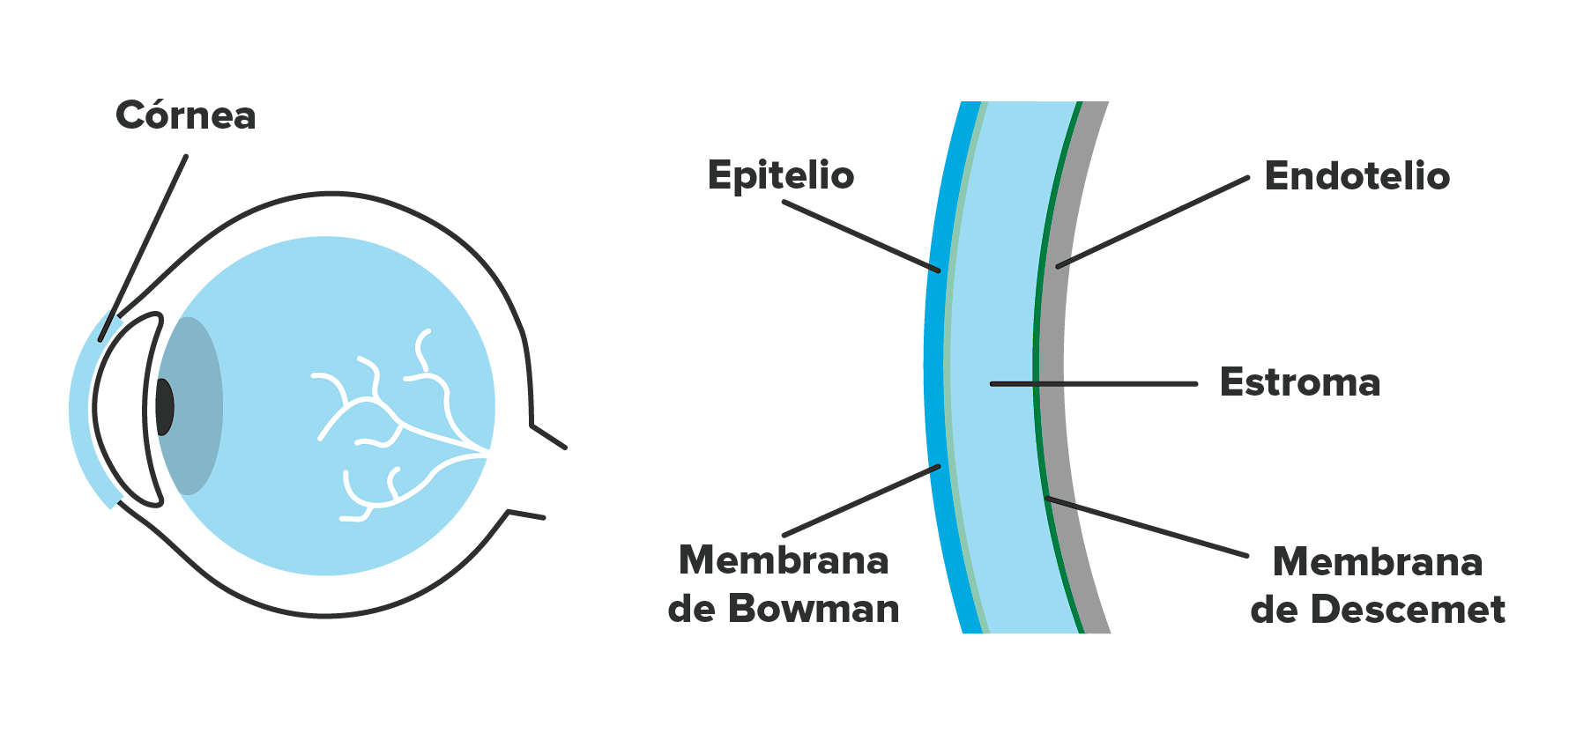
INTRODUCCIÓN (II)
Notes:
a córnea es un tejido altamente diferenciado para permitir la refracción y la transmisión de la luz. Su forma consiste básicamente en una lente cóncavo-convexa con una cara anterior, en contacto íntimo con la película lagrimal precorneal, y otra cara posterior, bañada por el humor acuoso. Estas relaciones permiten a la córnea carecer de vascularización, pues estos líquidos son los máximos responsables de mantener sus requerimiento fisiológicos. El grosor alcanza casi 1 mm en la periferia y es algo mayor de 0,5 mm en la zona central. La córnea se compone de un epitelio estratificado escamoso no queratinizado, un estroma de tejido conectivo y de una monocapa celular endotelial. Aunque este tejido avascular es aparentemente simple en su composición, la enorme regularidad y uniformidad de su estructura son las que permiten su precisa transmisión y refracción de la luz.⁵​

Slide 6
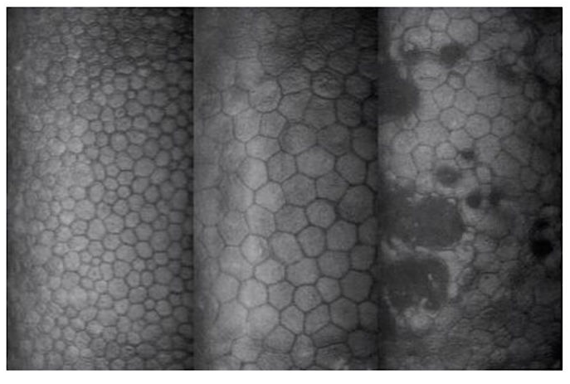
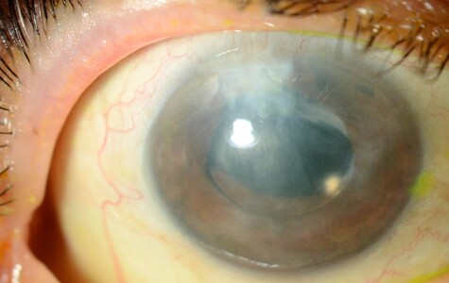
INTRODUCCIÓN (III)
Endotelio corneal en edad adulta
2,700 a 2,900 cél/mm2
Endotelio corneal en adolescencia
Endotelio corneal distrófico en adulto con FRCV
ESTRÉS HIPÓXICO
Células hexagonales, altamente diferenciadas, con poco coeficiente de variación, área pequeña
Notes:
os capilares y las lágrimas aportan pequeñas cantidades de oxígeno a la córnea. El aire atmosférico le da un 21% de oxigenación a la córnea con los ojos abiertos y un 7-8% con los ojos cerrados. El 90% del oxígeno necesario para la córnea proviene del humor acuoso.
Leer articulo mexicano

Slide 7
MATERIAL Y MÉTODOS (I)
Estudio analítico, prospectivo, que incluyó a pacientes con AOS grave diagnosticado con polisomnografía (PSG) y con indicación de CPAP a los que se les realizó un seguimiento durante 12 meses.
CRITERIOS DE EXCLUSIÓN:
Presencia de enfermedades respiratorias crónicas
Presencia de enfermedades sistémicas
Cirugía ocular en los 6 meses previos
Patología oftálmica previa
Usuarios de lentes de contacto
Notes:
AOS grave IAH en cuanto?
Explicarme el por qué de cada criterio de exclusión
Se utilizó ANOVA de medidas repetidas y la prueba de Friedman para el contraste de hipótesis.Como prueba post-hoc para comparaciones múltiples,se usó la prueba de Wilcoxon.La correlación entre variables polisomnográficas pre-CPAP y los cambios en las variables oftalmológicas tras CPAP se evaluó mediante la correlación de rangos de Spearman.

Slide 8
MATERIAL Y MÉTODOS (II)
Se realizó un examen oftalmológico completo que incluía una paquimetría por ultrasonidos (USP).
Se recogieron variables polisomnográficas relacionadas con la carga hipóxica (t90, ID3, SpO2 media y mínima).
Los sujetos fueron evaluados antes de iniciar CPAP, a los 3 y a los 12 meses.
Notes:
Explicar métodos

Slide 9
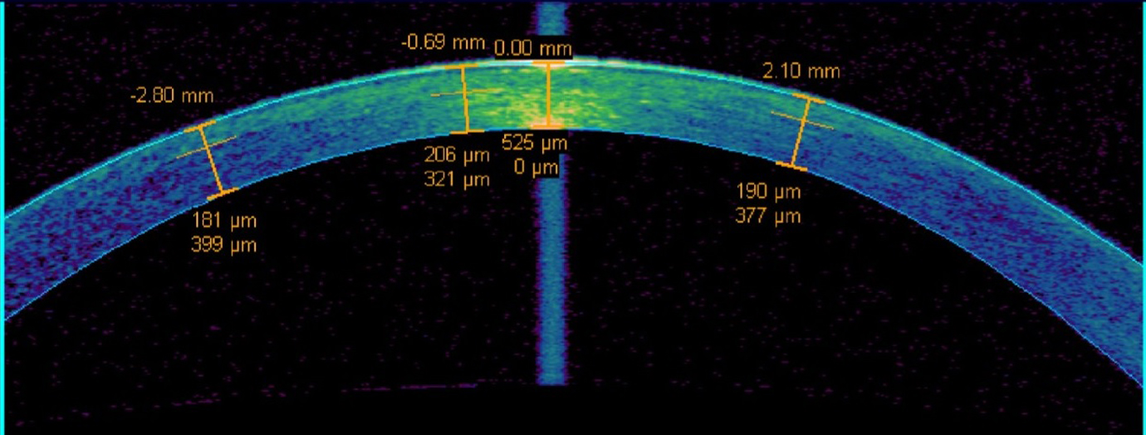
INTRODUCCIÓN (III)
Paquimetría por ultrasonidos (USP)

Slide 10
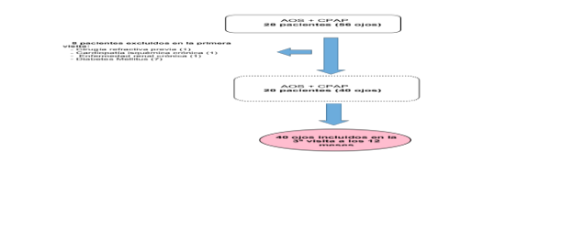
MATERIAL Y MÉTODOS (III)
AOS + CPAP
28 pacientes
(56 ojos)
AOS + CPAP
20 pacientes
(40 ojos)
40 ojos incluidos en la 3ª visita a los 12 meses
Notes:
LEER BIEN EN EL ARTICULO

Slide 11

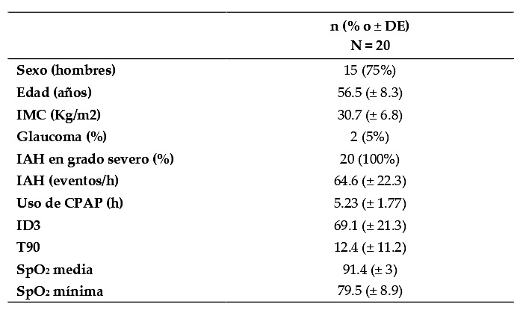



RESULTADOS (I)
40 ojos
100% AOS grado severo
(IAH medio 64.6/h)
75% hombres
15% mujeres
ID3 medio 69.1/h (±21.3)
t90 medio 14% (±11.2)
SpO2 media 91.4% (±3)
SpO2 mínima 79.5% (±8.9)
Media de uso 5,23 h (±1,77)
Notes:
Señalar lo relevante

Slide 12
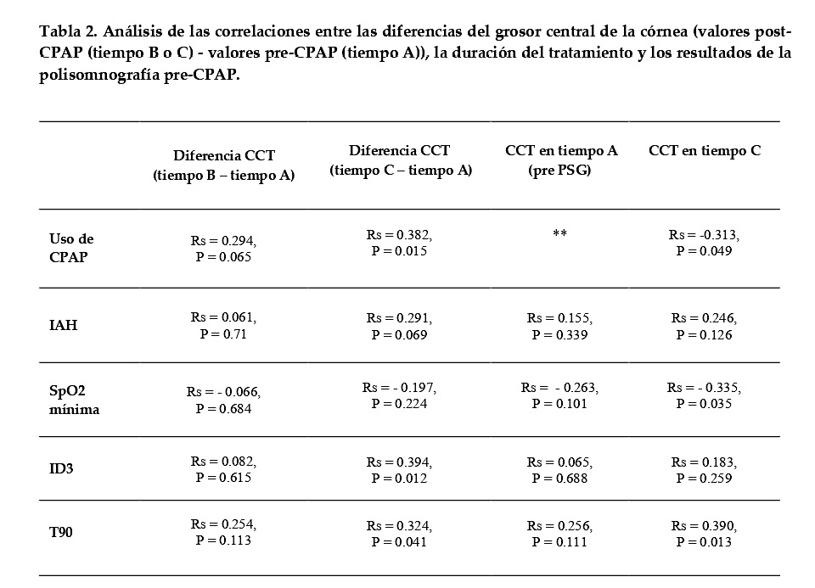
RESULTADOS (II)
Notes:
Señalar lo relevante
Explicar bien cómo se hacen los cálculos... Releer artículo

Slide 13
RESULTADOS (II)
Se necesitan al menos 12 meses de tratamiento CPAP para observar cambios significativos en el grosor corneal.
Notes:
Señalar lo relevante
Explicar bien cómo se hacen los cálculos... Releer artículo

Slide 14
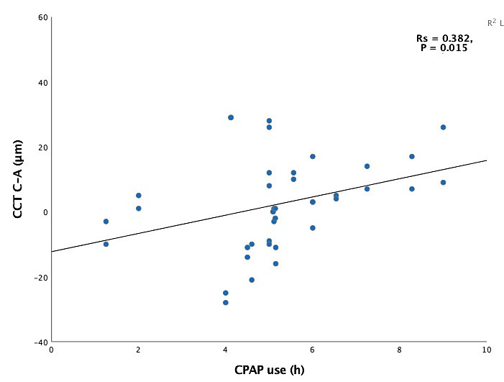
RESULTADOS (III)
(r=0,382,p=0,015)
Notes:
Señalar lo relevante

Slide 15
RESULTADOS (III)
(r=0,382,p=0,015)
Correlación positiva entre el número de horas de CPAP y el aumento de grosor corneal
Correlación positiva entre valores preCPAP de ID3 y T90 con el aumento de grosor corneal (significativo a los 12 meses, no a los a 3 meses)
(ID3; r=0,324, p=0,04)
(T90; r=0,394, p=0,012)
Notes:
Señalar lo relevante
Comprobar todos los resultados

Slide 16
CONCLUSIONES
· En pacientes con AOS en grado severo se observa un menor espesor corneal central (CCT).
· A mayor uso de CPAP, mayor CCT.
· A mayor carga hipóxica pre-CPAP, mayor grado de mejoría en el CCT a los 12 meses de terapia.
· Según nuestro estudio, la cirugía intraocular (cataratas, cirugía refractiva…) debería ser diferida, si es posible, al menos 1 año tras iniciar terapia con CPAP.
· Sugerimos investigar sobre síntomas de AOS previamente a cualquier cirugía intraocular dado el potencial impacto de la corrección de los eventos respiratorios e hipoxemia en la recuperación corneal.

Slide 17
· Líneas de investigación futuras:
Terapia CPAP como prevención de complicaciones postquirúrgicas en pacientes con factores de riesgo.
Terapia CPAP como rehabilitación corneal tras cirugía complicada. Evaluar descenso de incidencia de trasplante corneal respecto a datos previos.

Slide 18
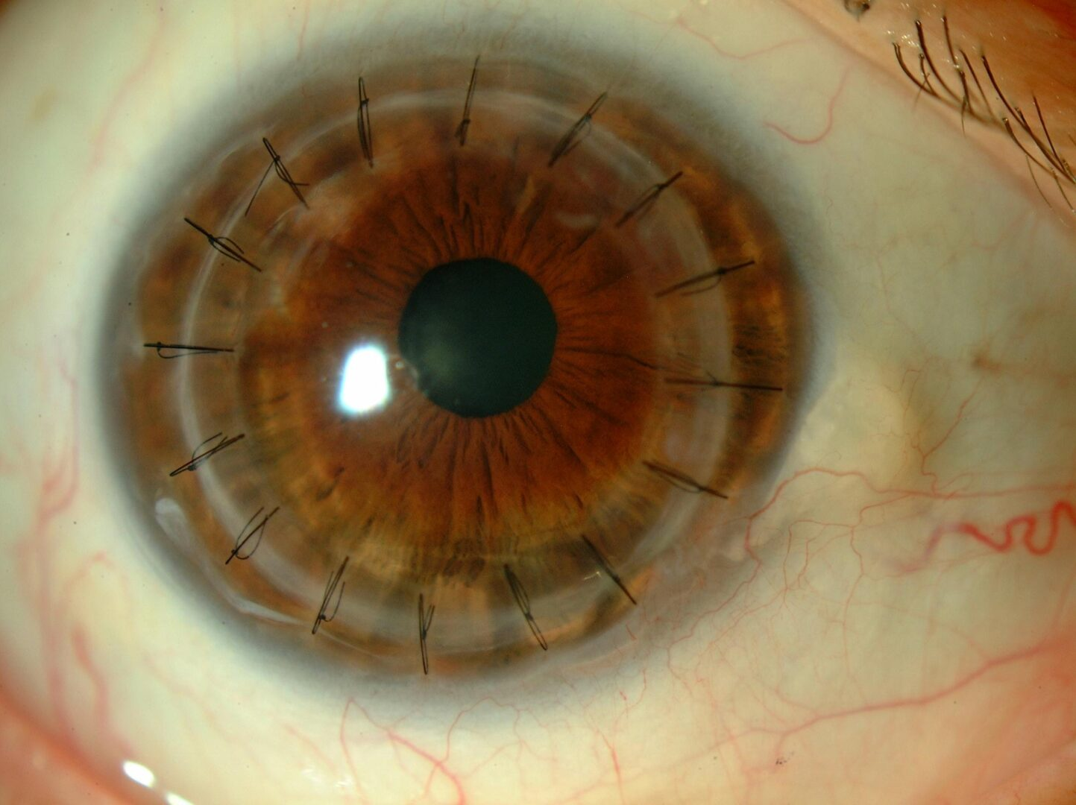
MUCHAS GRACIAS

